Slide 1
القديسة ماري الفونسين
كرستين الزيادين

Slide 2
القديسة ماري الفونسين
02
01
04
03
كيف عاشت فضيلة الصمت في حياتها
حياة القديسة ماري الفونسين
كيف أعيش فضيلة الصمت في حياتي
لماذا الصمت مهم في حياة المسيحيين

Slide 3
01
حياة القديسة ماري الفونسين

Slide 4
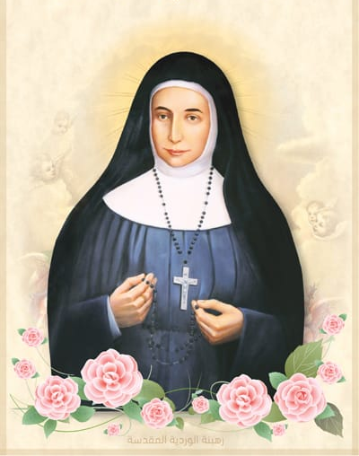
كيف كانت مسيرة حياتها؟
ولدت في القدس عام 1843 و كان اسمها سلطانة غطاس و درست في مدرسة مار يوسف و كانت طالبة مجتهدة و خلوقة.
أسست عام 1880 بالتعاون مع الاب يوسف طنوس جمعية راهبات الوردية المقدسة التي كانت تهدف لتعليم البنات و خدمة المحتاجين و نشر روح المحبة و التواضع.
توفيت عام 1927 و أعلنت قديسة في 17 أيار 2015

Slide 5
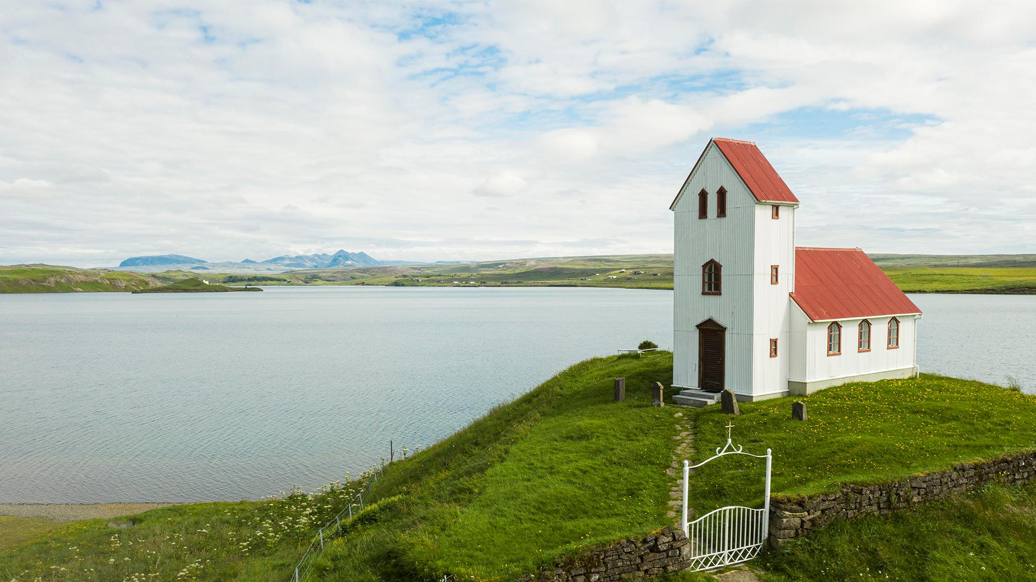
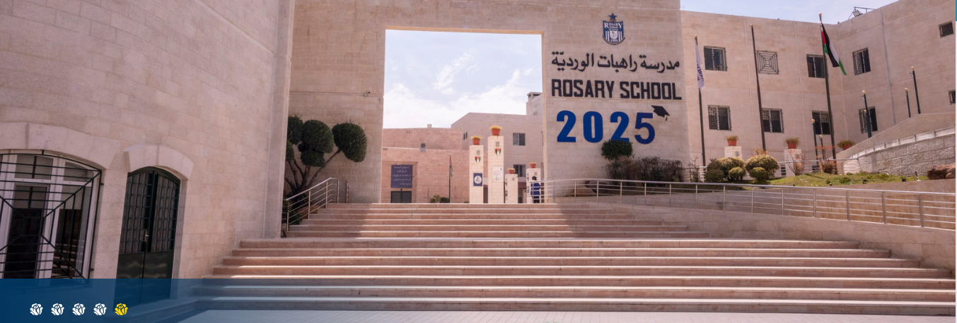
تأسيس جمعية الراهبات الوردية المقدسة

Slide 6
02
كيف عاشت فضيلة الصمت في حياتها

Slide 7
كيف عاشت فضيلة الصمت في حياتها؟
عاشت القدسية ماري الفونسين فضيلة الصمت في حياتها من خلال التزامها بالتأمل في الصلاة و المسبحة الوردية بشكل مستمر و هذا انعكس على شخصيتها بالحب و التواضع برغم كل التحديات التي واجهتها.

Slide 8
03
لماذا الصمت مهم في حياة المسيحيين

Slide 9
ما هو الصمت و لماذا هو مهم في حياتنا؟
الصمت في المسيحية ليس مجرد الامتناع عن الكلام، بل هو ممارسة روحية عميقة وفعالة تهدف إلى تعزيز العلاقة مع الله والنمو الشخصي. يُعتبر الصمت في حياة المسيحيين هو لغة الله ولغة الحب

Slide 10
04
كيف أعيش فضيلة الصمت في حياتي

Slide 11
كيف أعيش فضيلة الصمت في حياتي؟
فضيلة الصمت هي إنك تعرف إمتى تحكي وإمتى تسكت. بتصير تعيشيها يوميًا لما تفكّر قبل ما تتكلم، وتختار الكلام اللي إله معنى، وتبتعد عن الرد وقت الغضب. كمان اسمع الناس أكتر، وما تدخل بكل نقاش. خصّص لحالك لحظات هدوء خلال اليوم، واعتبر الصمت وقت تتقرب فيه من ربنا. هيك بيصير كلامك أذكى، وتصرفاتك أهدى.

Slide 12
متى حاولت ان اطبق الصمت في حياتي
في وقت الصلاة و المسبحة الوردية
في وقت الغضب مشان ما ازعل الأخرى
و قبل الامتحانات المهمة لزيادة التركيز
و قبل النوم للصلاة و التأمل

Slide 13
شكرا

